Slide 1

NOI2015冬令营问卷调查

Slide 2
《K小割》解题报告
俞鼎力
清华大学交叉信息研究院

Slide 3
得分情况

Slide 4
题目大意
k小割
使得没有s到t的路径

Slide 5
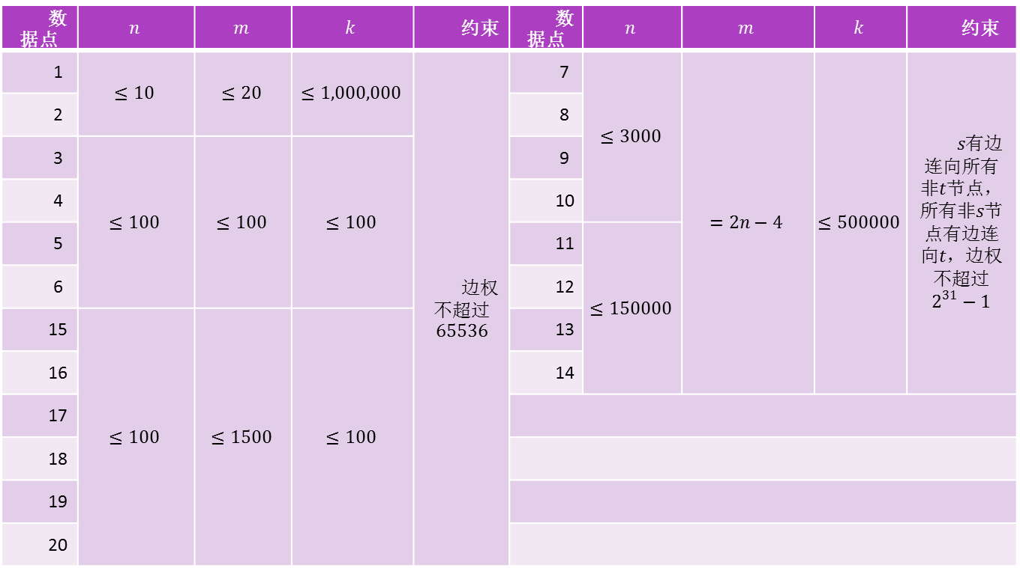
数据范围
数据点 | $$n$$ | $$m$$ | $$k$$ | 约束 | 数据点 | $$n$$ | $$m$$ | $$k$$ | 约束
1 | $$≤10$$ | $$≤20$$ | $$≤1,000,000$$ | 边权不超过$65536$ | 7 | $$≤3000$$ | $$=2n−4$$ | $$≤500000$$ | $s$有边连向所有非$t$节点，所有非$s$节点有边连向$t$，边权不超过$2^{31}−1$
2 |  |  |  |  | 8
3 | $$≤100$$ | $$≤100$$ | $$≤100$$ |  | 9
4 |  |  |  |  | 10
5 |  |  |  |  | 11 | $$≤150000$$
6 |  |  |  |  | 12
15 | $$≤100$$ | $$≤1500$$ | $$≤100$$ |  | 13
16 |  |  |  |  | 14
17
18
19
20

Slide 6
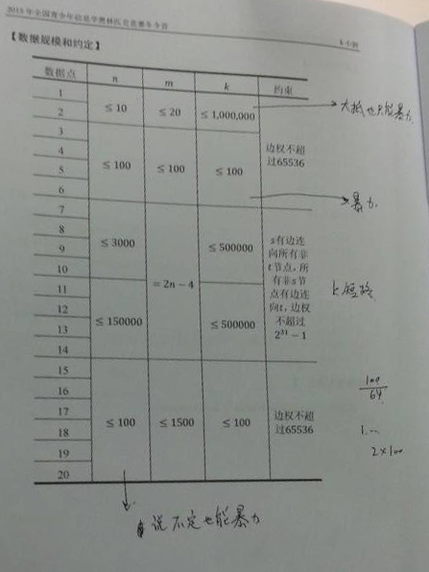
大讨(tu）论（cao）

Slide 7

暴力
$2^{m}$枚举所有边选不选，$O(n+m)$判断
期望得分10分

Slide 8
3~6部分分
A*算法
每次决定一条边是否被割
估价函数：对于还未决定的边跑最小割。
一些小技巧
期望得分：30分

Slide 9

7~14部分分
相当于给定$n−2$组数，每组三个，每组选一个，问第$k$小的和是多少
看成$k$短路☺☺☺
用可持久化堆或者可持久化线段树
期望得分40分

Slide 10

满分算法
设最小割为$C$，次小割为$C^{′}$
若$C⊆C^{′}$，那么$C^{′}=C∪\left\{e\right\}$
否则存在一条边$e∈C$且$e∉C^{′}$
把$e$去掉，做最小割
得到次小割

Slide 11

满分算法
求得次小割之后，将所有方案的全集$𝔖$分成两类$𝔖_{1},𝔖_{2}$，其中$𝔖_{1}$表示强制包含$e$，$𝔖_{2}$表示强制不包含$e$.
最优解和次优解分别是$𝔖_{1},𝔖_{2}$的最优解，第三优解即$𝔖_{1},𝔖_{2}$的次优解中较小的一个.

Slide 12

满分算法
继续将$𝔖_{1},𝔖_{2}$其中一个分类
算法复杂度：
$O(k\left(n⋅networkflow\left(n,m\right)+m\right))$

Slide 13
谢谢聆听！ 新春快乐！

